Slide 1
Chào mừng các bạn học sinh đến với tiết học !
Lớp 5/1

Slide 2
Khởi động “Ô cửa bí mật”

Slide 3
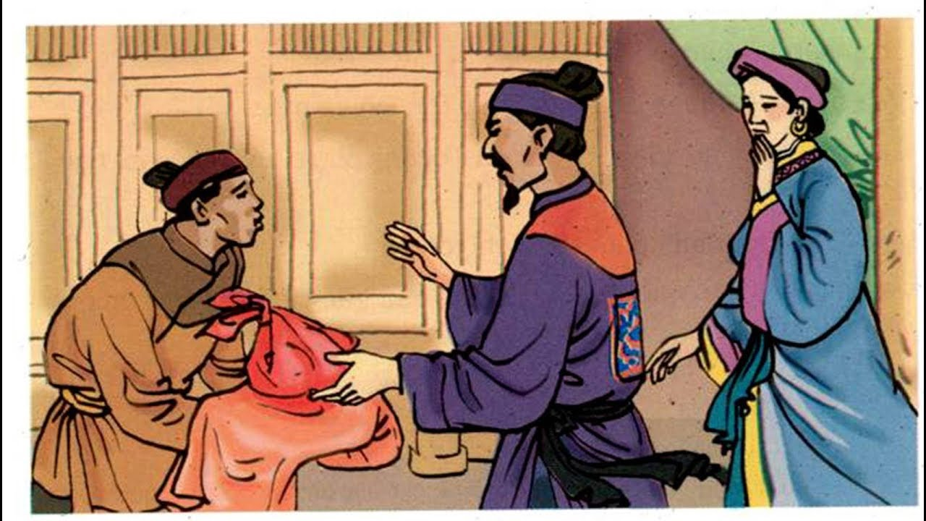
Câu hỏi
Câu hỏi
1
2

Slide 4
Câu 1. Đọc 1 đoạn yêu thích trong bài “Người công dân số Một”
(tiếp theo)

Slide 5
Câu 2. Chọn từ thích hợp trong ngoặc đơn điền vào chỗ chấm:
(lòng yêu nước, Nguyễn Tất Thành, tình yêu)
Người thanh niên yêu nước …………............... khẳng định quyết tâm ra nước ngoài tìm con đường cứu dân, cứu nước, ca ngợi …………….., tầm nhìn xa và quyết tâm cứu nước của anh.
Nguyễn Tất Thành
lòng yêu nước

Slide 6
Thứ Hai, ngày 15 tháng 01 năm 2024 Tập đọc Thái sư Trần Thủ Độ

Slide 7
Chia thành 3 đoạn:
+ Đoạn 1: Từ đầu.... “mới tha cho”.
+ Đoạn 2: Tiếp theo.... “thưởng cho”.
+ Đoạn 3: Còn lại

Slide 8
LUYỆN ĐỌC

Slide 9
Ngắt nghỉ câu dài
Trần Thủ Độ là người có công lập nên nhà Trần, lại là chú của vua và đứng đầu trăm quan, nhưng không vì thế mà tự cho phép mình vượt qua phép nước.

Slide 11
TÌM HIỂU BÀI

Slide 12
Câu 1. Khi có người muốn xin chức câu đương, Trần Thủ Độ đã làm gì ?
a. Lấy vàng, lụa thưởng cho
b. Trần Thủ Độ đồng ý nhưng yêu cầu chặt một ngón chân của người đó để phân biệt với những câu đương khác.
c. Trói người này lại.
d. Rất giận dữ.

Slide 13
Nội dung đoạn 1: Cách xử sự lạ lùng, độc đáo, kinh sợ của Trần Thủ Độ.

Slide 14
Câu 2. Trước việc làm của nguời quân hiệu, Trần Thủ Độ xử lí ra sao ?
 | a. Không trách móc.
 | b. Khen ngợi nhưng nhắc nhỏ kín đáo lần sau không được làm như vậy nữa.
 | c. Khen ngợi và lấy vàng thưởng cho.
 | d. Bắt tạm giam

Slide 15
Nội dung đoạn 2:
Không vì tình riêng mà làm sai
phép nước.

Slide 16
Câu 3. Khi biết có viên quan tâu với vua rằng mình chuyên quyền, Trần Thủ Độ nói thế nào?
Ông nói: "Quả có chuyện như vậy. Xin Bệ hạ quở trách thần và ban thưởng cho người nói thật."

Slide 17
Câu 4. Những lời nói và việc làm của Trần Thủ Độ cho thấy ông là người như thế nào ?
Chọn từ thích hợp trong ngoặc đơn điền vào chỗ chấm:
(gương mẫu, công bằng, Trần Thủ Độ)
Thái sư ………....…. là người ……..........., nghiêm minh, ………........, không vì tình riêng mà làm sai phép nước
Trần Thủ Độ
gương mẫu
công bằng

Slide 18
Khi thấy bạn mình làm điều sai trái, em sẽ làm gì?

Slide 19
LUYỆN ĐỌC DIỄN CẢM

Slide 20
Tiết học kết thúc !
Please keep this slide for attribution.

